Slide 1
Dějiny lingvistiky
stěžejní historické zlomy a
jejich myšlenkové podhoubí

Slide 2
Lingvistika – kdy?
Úvahy o jazyce velmi staré
Indie: Pánini (5. stol. př. n. l.) – Osmero pojednání
Řecko: Platon – ideje; Kratylos
Aristoteles – filosofie slovních druhů
Dionýsios Thráx – slovní druhy
Řím: gramatiky (Aelius Donatus, Priscianus)
Většinou prakticky založené
Chybí obecnělingvistický základ

Slide 3
Středověk: spor o univerzálie
Realismus
Platonismus a metafyzika
Spekulativní gramatika (modismus; Tomáš z Erfurtu)
Vliv na racionalismus, generativismus, teorii o vrozenosti jazykových struktur a dedukční vědy
Nominalismus
Odmítání reálné existence abstraktních entit
Vilém Ockham
Vliv na empirismus, kvantitativní lingvistiku a indukční přístup ve vědě

Slide 4
Středověk: spor o univerzálie
Obvykle předpokládáme existenci jediné formy, která je spojena se všemi věcmi, pro něž užíváme stejné jméno. […] Příkladně existuje mnoho postelí a stolů. […] Ale existují jen dvě formy tohoto nábytku – jedna forma postele a jedna stolu.
(Platon – Ústava)
We do not believe in abstract entities. No one supposes that abstract entities—classes, relations, properties, etc.— exist in space-time; but we mean more than this. We renounce them altogether.
(Quine, W.; Goodman, N. – Steps Toward a Constructive Nominalism)

Slide 5
17. století: francouzské mluvnice
Poznámky o francouzském jazyce (1647)
Claude Favre de Vaugelas (1585–1650)
Koncept „bon usage“ = dobré užití
Úzus na panovnickém dvoře; jazyková kultura
Gramatika z Port-Royal (1660)
Antoine Arnauld, Claude Lancelot
Univerzalistická koncepce (Noam Chomsky); vazba na Reného Descartesa
Obsahuje citace řecké, latinské, místy i hebrejské

Slide 6
17. století: francouzské mluvnice
V latině jsou všechna ohebná slova zakončená ve 3. a 6. pádě plurálu na -is. Má tedy latina v množném čísle pět, nebo šest pádů?
Pády se nijak formálně neliší – nelze tedy mluvit o dvou kategoriích.
Pády se neliší povrchově, ale mají jinou funkci. Navíc je užitečné, má-li latina v singuláru šest pádů, tento počet zachovat i v plurálu.

Slide 7
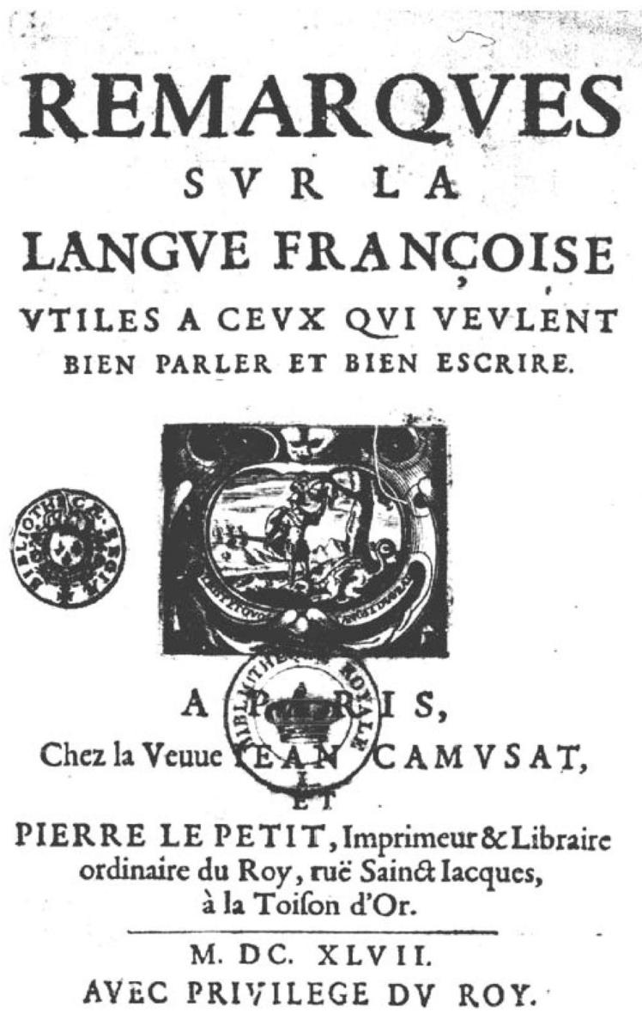
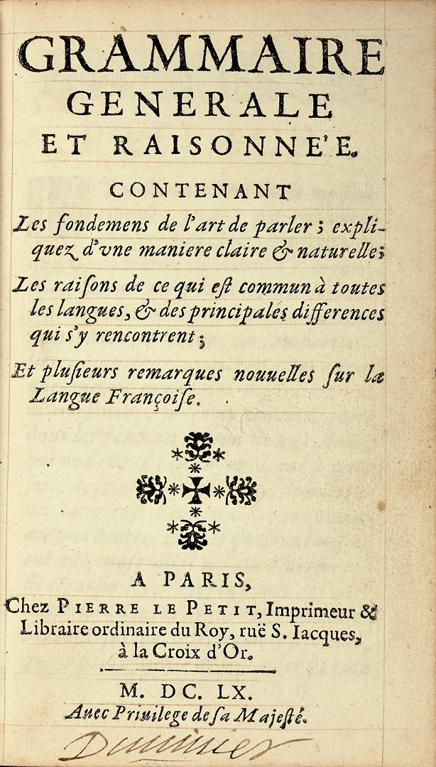

Slide 8
18. století
Osvícenství – střet racionalismu s empirií
Snaha o vysvětlení původu jazyků (Étienne Bonnot de Condillac – výkřiky a zpěv); monogenetismus (Johann Gottfried von Herder – spojení jazyka, myšlení a národní povahy)
Dr Samuel Johnson: A Dictionary of the English Language (1755) – základní anglické dílo lexikografické; mnoho ironických definic
Club: An assembly of good fellows, meeting under certain conditions.
Lexicographer: A writer of dictionaries; a harmless drudge.
Oats: A grain which in England is generally given to horses, but in Scotland supports the people.

Slide 9
19. století: diachronní lingvistika
Zjištění podobností mezi indoevropskými jazyky – rozvoj historické a srovnávací lingvistiky
William Jones (1746–1794)
Soudce v Kalkatě a orientalista
Povšiml si podobnosti mezi sanskrtem, řečtinou a latinou
Franz Bopp (1791–1867)
O systému konjugace sanskrtského jazyka ve srovnání se systémem konjugace řeckého, latinského, perského a germánského jazyka (1816)
Rasmus Rask (1787–1832)
Příbuznost mezi germánskými a slovanskými jazyky; první zákony jazykového vývoje

Slide 10
The Sanscrit language, whatever be its antiquity, is of a wonderful structure; more perfect than the Greek, more copious than the Latin, and more exquisitely refined than either, yet bearing to both of them a stronger affinity, both in the roots of verbs and the forms of grammar, than could possibly have been produced by accident; so strong indeed, that no philologer could examine them all three, without believing them to have sprung from some common source, which, perhaps, no longer exists; there is a similar reason, though not quite so forcible, for supposing that both the Gothic and the Celtic, though blended with a very different idiom, had the same origin with the Sanscrit; and the old Persian might be added to the same family.

Slide 11
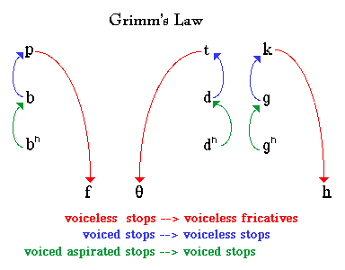
Zákony jazykového vývoje
Příklad: Grimmův zákon (Jacob Grimm, 1822)
Fonetická změna v pragermánštině

Slide 12
Zákony jazykového vývoje
Doplňte tabulku:
latina |  | ager |  | tenuis |  | tu |  | nepos |  | (h)anser
angličtina | hundred |  | foot |  | father |  | ten |  | eight
posun

Slide 13
Zákony jazykového vývoje
Doplňte tabulku:
latina | centum | ager | ped- | tenuis | pater | tu | decem | nepos | octo | (h)anser
angličtina | hundred | acre | foot | thin | father | thou | ten | nephew | eight | goose
posun | k > h | g > k | p > f; d > t | t >θ | p > f | t > θ | d > t | p > f | k > ch | gh > g

Slide 14
Vznik národních filologií
Slavistika a bohemistika
Josef Dobrovský: Institutiones linguae Slavicae (Základy jazyka staroslověnského, 1822)
Germanistika
Jacob Grimm: Deutsches Grammatik (Německá mluvnice, 1822)
Romanistika
Gaston Paris (časopis Romania – od r. 1872)
Indoevropeistika
W. Jones, F. Bopp, R. Rask; August Schleicher

Slide 15
Schleicherův biologismus
Jazyk je živý organismus – rodí se, roste, stárne a umírá
Vrchol: flexe; úpadek: analytismus
Stammbaumtheorie (teorie rodokmenová) – základ genetické typologie jazyků
Koncepce rekonstruovaného prajazyka
Užíval slovanského a baltského jazykového materiálu (litevština)
Dnes: jazyková typologie; sociologické koncepty – language death (David Crystal)

Slide 16
Mladogramatikové
Vrcholná fáze srovnávací gramatiky – snaha o absolutizaci zákonů jazykového vývoje
Lipsko, závěr 19. století
Karl Brugmann, August Leskien, Eduard Sievers
Fonetické zákony neznají výjimek, kromě analogie
Problémy: izolovanost přístupu – jen diachronie – nefalsifikovatelnost

Slide 17
Závěrem
Lingvistika jako věda v moderním slova smyslu: konec 18. století
V předvědecké fázi: praktické mluvnice; filosofie jazyka; toponymie v kronikách
19. století: dominuje diachronní přístup k jazyku
Na jeho konci roste vliv biologismu a pozitivismu (mladogramatikové)
Opomíjená komplexnost vede ke krizi

